Slide 1
Totalitarismus Politika ve filmu
Peter Spáč
15.3.2016

Slide 2
Co vystihuje demokracii?
Volby
Svoboda (myšlení, pohybu, pobytu…) a její projev
Dělba a kontrola moci
Akceptovaná různorodost hodnot a názorů
Legální cesta změny vlády

Slide 3
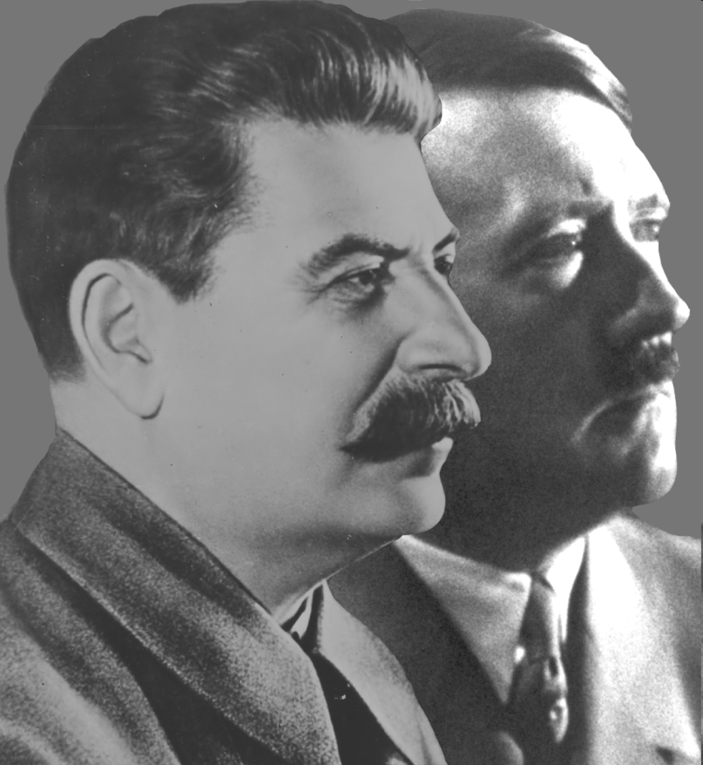
Totalitarismus
Pojem - Giovanni Amendola (1923)
Absence rozdílu mezi veřejným a soukromým
Benito Mussollini: „Všechno ve státě, nic proti státu, nic mimo stát“

Slide 4
Totalitarismus
Zakotvený v lidské přirozenosti
Vyskytuje se v každé historické etapě
Existence privilegovaného aktéra, který si podmaňuje ostatní
Totalitarismus jako nevykořenitelný jev, společnosti se buď daří nebo nedaří ho potlačovat

Slide 5
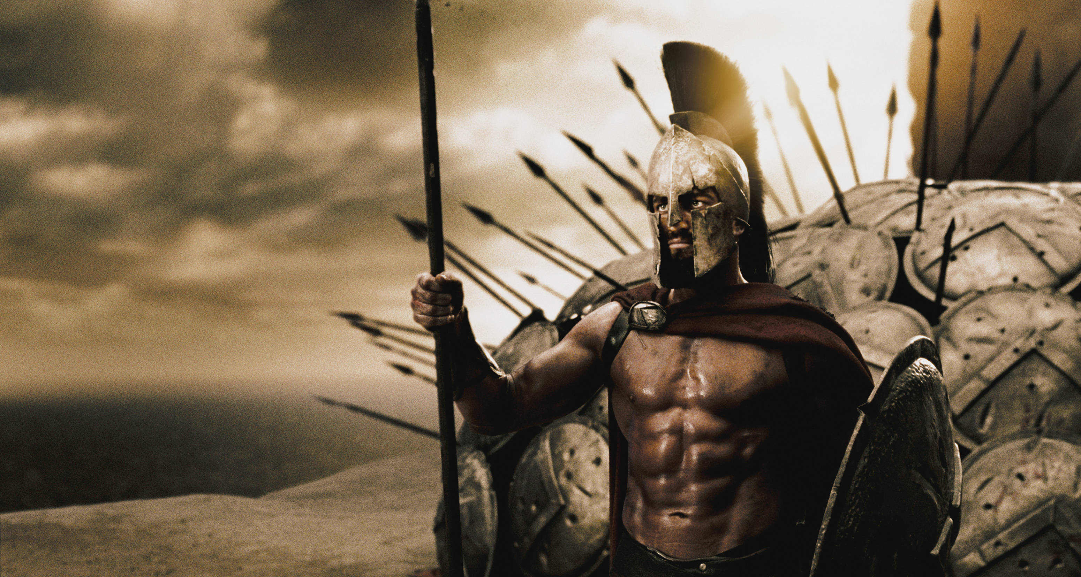

Slide 6
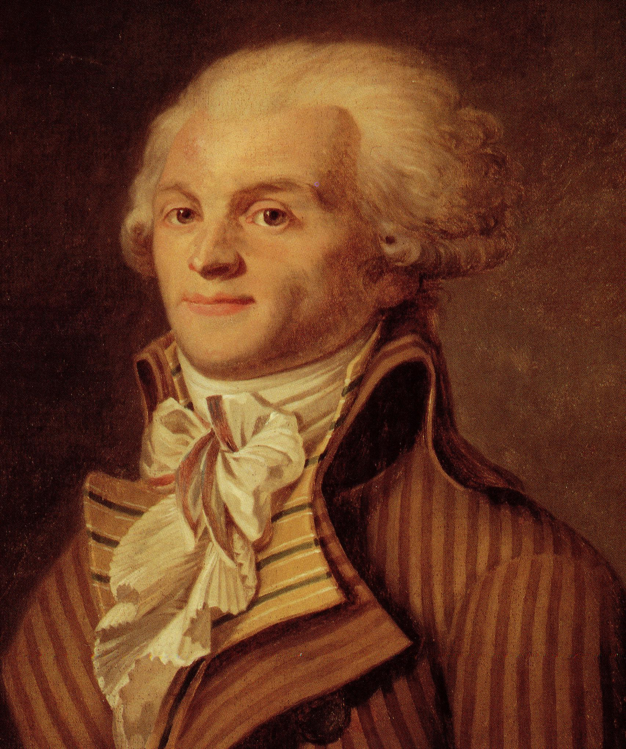

Slide 7
Znaky totalitarismu
Friedrich a Brzezinski:
Oficiální ideologie
Jediná politická strana
Kontrola sdělovacích prostředků
Kontrola zbraní
Represivní aparát
Centrálně řízená ekonomika

Slide 8
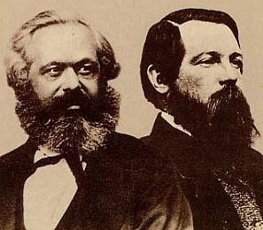
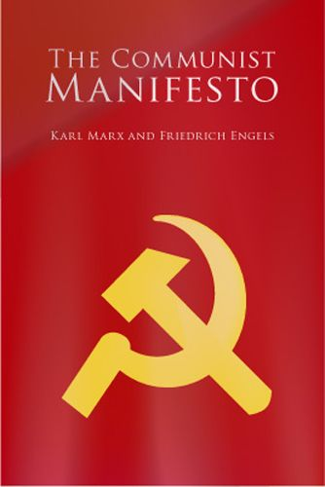
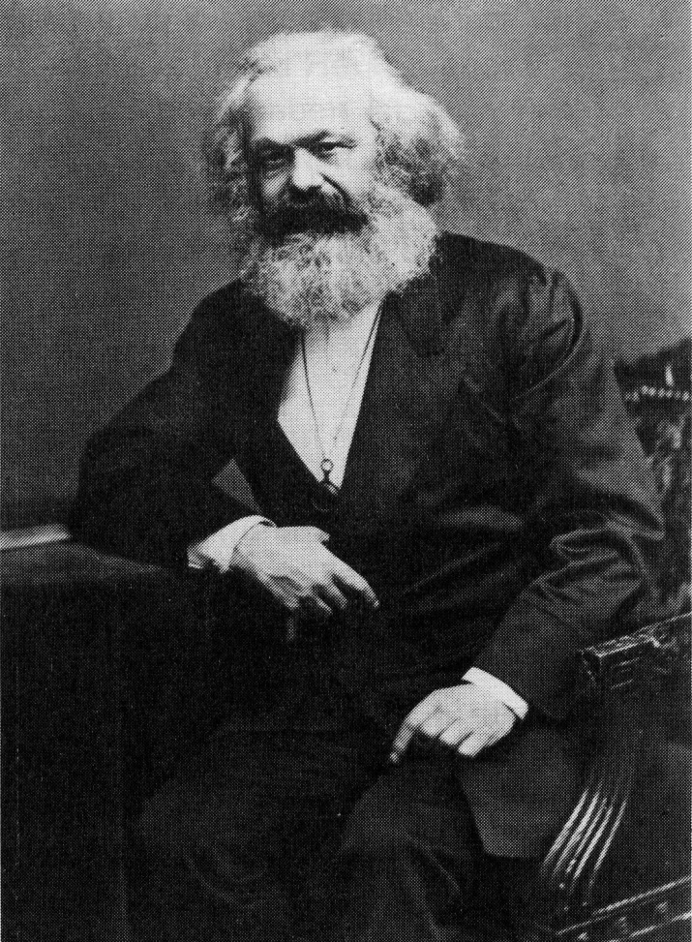

Slide 9
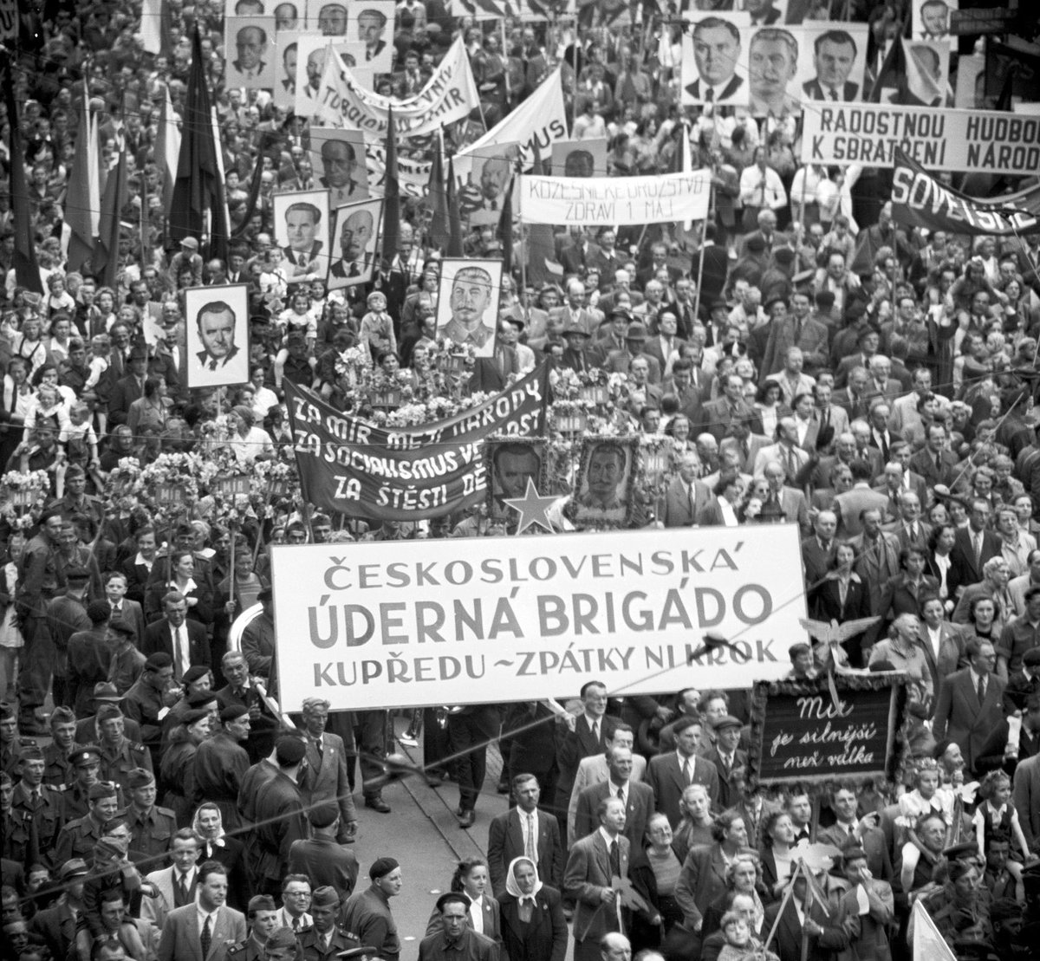

Slide 10
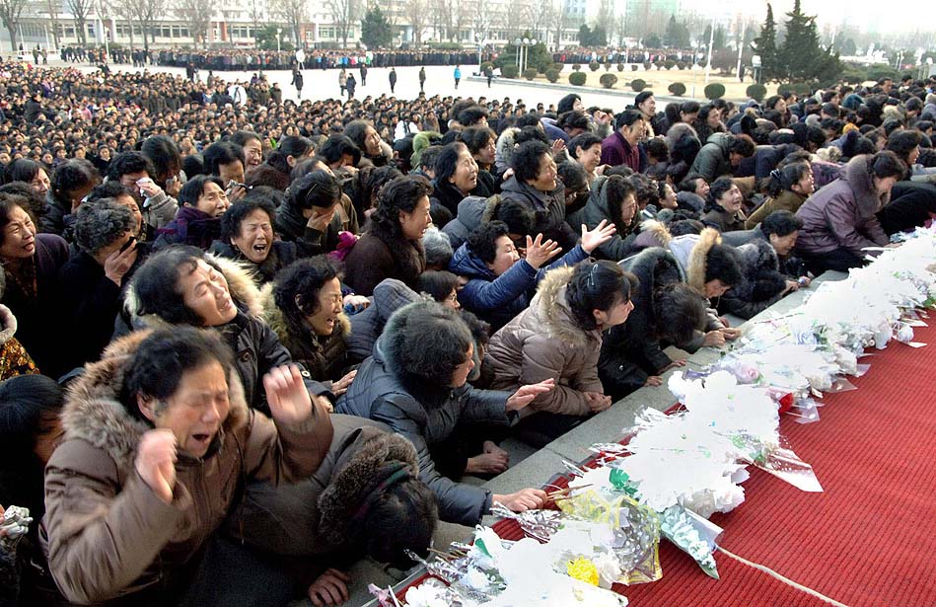

Slide 11
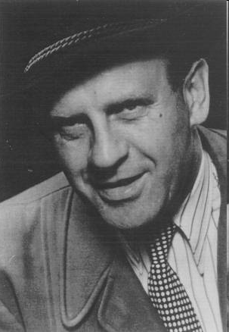
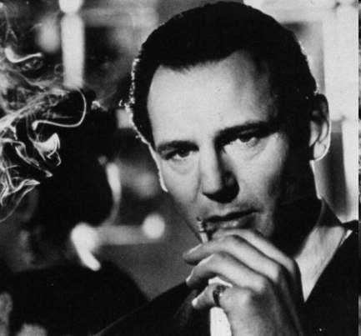
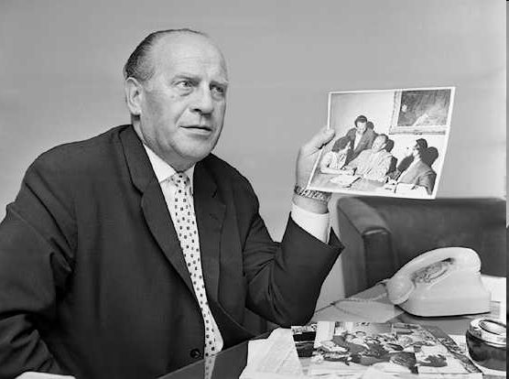

Slide 12
Nástup a praktiky totalitarismu (Hannah Arendt)
Totalitarismus jako moderní koncept (20. st.)
Moderní společnost:
Atomizace a individualizace společnosti → masová společnost
Sociálně izolovaní jedinci jako lehká kořist pro totalitní moc
Teror:
Likvidace otevřeného i tajného odporu
Eliminace ideologických nepřátel

Slide 13
Liberální demokracie | Totalitarismus
Volby jako zdroj legitimity | Legitimita není založena volbami
Lidská práva a svobody | Silné potlačení práv a svobod
Dělba moci | Jedno mocenské centrum
Kontrola moci | Absence kontroly moci
Pluralita názorů a hodnot | Jedna oficiální ideologie
Legální cesta změny vlády - volby | Žádný povolený únik (včetně „fyzického“)

Slide 14
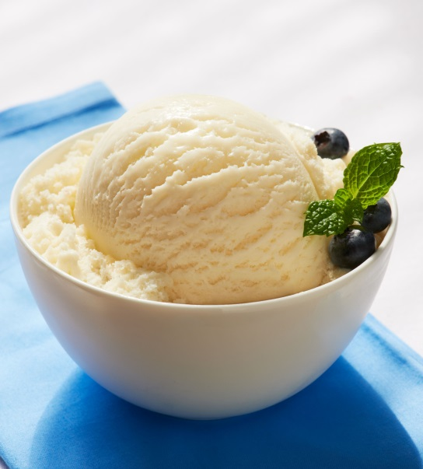
Totalitarismus vanilkové zmrzliny
Pravidla:
Každý musí jíst vanilkovou zmrzlinu
Každý musí projevovat lásku k vanilkové zmrzlině
Nikdo nesmí jíst jinou než vanilkovou zmrzlinu
Povolený pozdrav „Čest zmrzlině“
O trestech za porušení pravidel rozhoduje Vysoká vanilková komise složená z oddaných zástupců lidu

Slide 15
